Slide 1
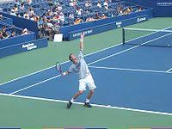
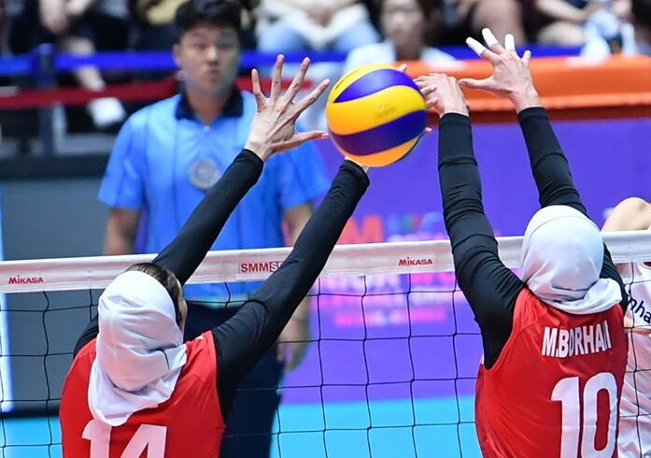
راهبردهای تغذیه ای
دکتر خسرو جلالی (استادیار دانشگاه آزاد اسلامی اصفهان)

Slide 2
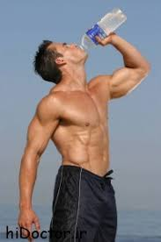
تغذیه حین مسابقه مسابقه
آب و الکترولیت ها
محلولهای دست ساز
آب باکربوهیدرات
این محلولها به مرور مصرف شود

Slide 3
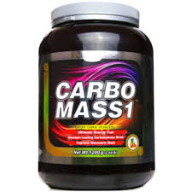
در حین مسابقه
اضافه کردن آب با کربوهیدراتها(محلول دست ساز)
کربوهیدرات مس
تامین گلوکز و گلیکوژن عضلانی و کبدی

Slide 4
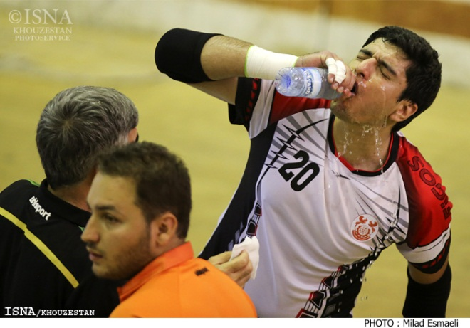
هیدراتاسیون بدن ورزشکاران
شب قبل از مسابقه و رزشکاران بعد اتمام شام، شروع به نوشیدن مایعات تا اخر شب شوند(ا لیتر)
اگه هیدراسیون درست انجام شده باشد آب خاص کافی است

Slide 5
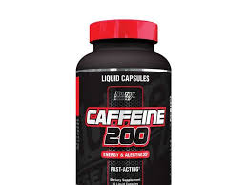
پرهیز از مصر ف مواد قندی مثل خرما،کشمش
مصرف محلول دست ساز
مصرف Red bull در انتهای استراحت در موقع شروع نیمه دوم
استفاده از محرک(کافئین)

Slide 6
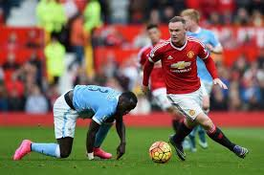
تغذیه بعد از مسابقه
40 دقیقه اول پس از مسابقه بهترین زمان جذب مواد غذایی
2 ساعت پس از مسابقه
رژیم غدایی برای بازسازی ذخایر گلیکوژن عضلانی و کبد و گلوکز خون
جبران مایعات و الکترولیت های از دست رفته

Slide 7
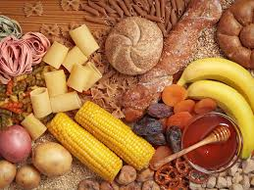
در صورت رعایت نکردن زمان برای بازسازی ذخایر گلیکوژن
کاهش مصرف چشمگیر مصرف گلیکوژن در این زمان
20 تا 24 ساعت زمان لازم است تا دخایر گلیکوژن عضله بازسازی شوند

Slide 8
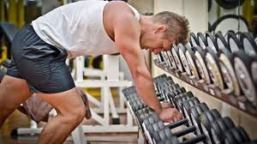
بلافاصله پس از ورزش و تمرین چون احساس خستگی زیاد و حرارت بدن بالاست میل به غذا کم می باشد
افزایش حرارت بدن باعث انبساط معده می شود
و مرکز گرسنگی در هیپوتالاموس تحریک نمی شود

Slide 9
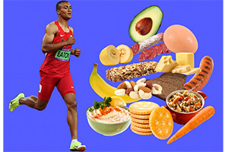
مقدار کربوهیدراتی مصرفی ،مهمترین عامل تغذیه ای بر روی ذخایر گلیکوژن عضلات هستند
یک رژیم غذایی پرکربوهیدرات خورده شود
آب میوه و نوشابه های حاوی املاح معدنی و یتامین است وامکان آب رسانی مجدد را فراهم می سازد

Slide 10
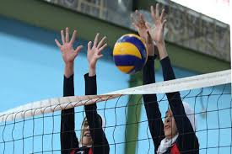
مصرف پروتئین
افزودن پروتئین به غذای حاوی کربوهیدرات و یک میان وعده مورد توجه است
چون پاسخ انسولین را پس از مصرف غذا بالا برده و به تحریک سنتز گلیکوژن می انجامد
مکمل های حاوی کربوهیدرات –پروتئین مناسب است

Slide 11
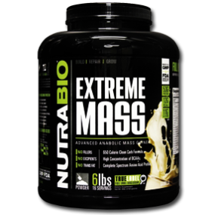
مکمل های کربوهیدراتی 80 درصد کربوهیدرات به 20 درصد پروتئین
بازسازی ذخایر گلیکوژن بدن پس از مسابقه

Slide 12
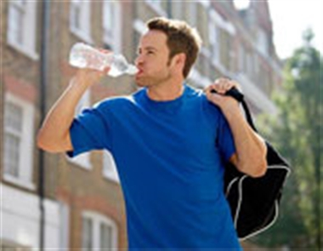
هیدراته شدن مجدد و جایگزینی الکترولیت ها بعد از تمرین
جایگزینی مایعات از دست رفته
مایعات همراه با الکترولیت ها

Slide 13
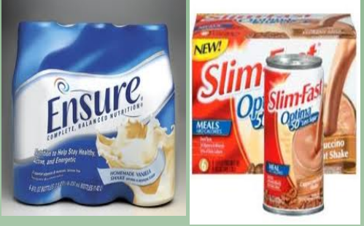
غذاهای مایع
غنی از کربوهیدرات، پروتئین متوسط و چربی کم
غنی شده با انواع ریز مغذی ها
تفاوت در میزان و نوع مواد مغذی
مصرف بعد از تمرین یا مسابقه برای ریکاوری، نوجوانان در حال رشد، کاهش محتویات گوارش قبل از مسابقه

Slide 14
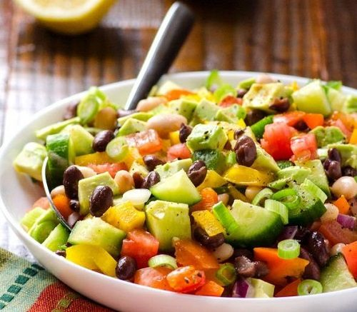
نکته مهم غذایی پس از تمرین
پرهیر از سالاد پر حجم سبزیجات
اختلال در جذب مواد غذایی ایجاد می کنند
پرهیز از غذاهای پرچرب و پرکربوهیدرات
پرهیز از مصرف نوشابه ها به خصوص در فصل تابستان

Slide 15
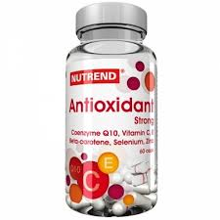
استفاده از آنتی اکسیدان ها
ترمیم بافت های آسیب دیده ناشی پس از فعالیت ورزشی
ویتامین C
ویتامین A
بتاکاراتن پیش ساز ویتامین A

Slide 16
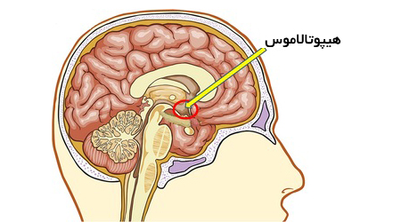
مرکز تنظیم تغذیه ای در هیپوتالاموس قرار دارد
تأثیر بر مرکز سیری و گرسنگی هیپوتالاموس می گذارد
معده و روده ها

Slide 17
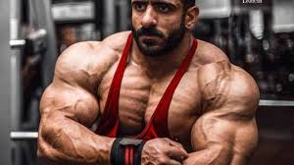
نقش هیپوتالاموس در کنترل وزن
ارتباط BMR با هیپوتالاموس
ارتباط هیپوتالاموس با کاهش و افزایش وزن
رژیم های غذایی یو یو

Slide 18
تغذیه و تفاوت ارتفاع
مسافرت از سطح پایین به بالا
از آب و هوای مرطوب به سمت آب و هوای خشک
فعالیت ورزشی با از دست دادن آب بدن همراه است
ارتفاع با سرما همراه است
ملاحظات:
هیدراسیون
تاکید بر کربوهیدرات بالا
در وهله اول باید 4 تا 5 روز زودتر مسافرت کنید تا آثار مخرب ارتفاع از بین برود
کمتر از 24 ساعت به مسابقه مسافرت کنیم
مصرف انتی اکسیدان ها
مصرف مولتی ویتامین ها

Slide 19
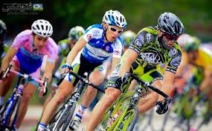
تغذیه و تفاوت ارتفاع
از ارتفاع بالا به پایین
کمتر از 24 ساعت مانده به مسابقه مسافرت کنیم
مایعات بالا
مایعات همراه با سدیم و پتاسیم
پودر او ار اس

Slide 20
تغذیه و سیستم ایمنی
دفاع دستگاه ایمنی در مقابل عفونت ها و بیماری های حاد
دریافت انرژی کافی (به ویژه کربوهیدرات ها) دررژیم غذایی و طی فعالیت تا ورزشی( گرم به ازای هر کلیوگرم وزن بدن)
درسترسی به اسیدهای آمینه برای سنتز پروتئین
دریافت اسیدهای چرب امگا 3 و امگا9
دسترسی به مواد معدنی ،ویتامین ها و آنتی اکسیدان ها
دریافت مایعات کافی

Slide 21
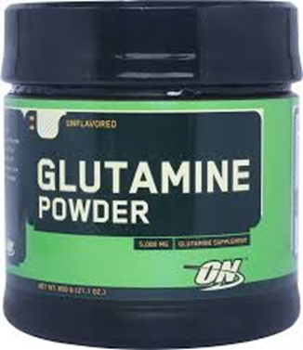
گلوتامین
فراوان ترین اسید آمینه غیر ضروری در عضلات
مصرف کمتر از 14 گرم در روز در افراد سالم عارضه ای ندارد
افزایش در عملکرد سیستم ایمنی
احتمالا برای بهبود عملکرد گوارشی و جذب پپتید ها در افراد پراسترس مفید است

Slide 22
تغذیه در سفر
محل ساعت زیستی اصلی بدن در هسته های فوق کیاسمایی(SCN) واقع در بخش قدامی هیپوتالاموس نزدیک کیاسمای بینایی است

Slide 23
پرواز زدگی(jet-lag )
یکی از مهمترین عوارض پروازهای طولانی مدت و عبور سریع از مناطق زمانی پیدایش مجموعه علایمی است که آن را پرواز زدگی می نامند
پیامدهایی همچون سرگیجه،برهم خوردن تمرکز حواس،افت عملکرد ورزشی،اختلال خواب از آن جمله اند.
معمولادر سفر به شرق که ساعت زیستی بدن بیشتر دچار اختلال میشود این علایم فراوان تر دیده می شود.

Slide 24
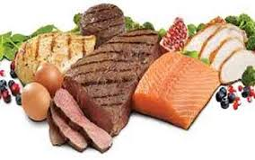
توصیه تغذیه در سفر
مصرف غذاهایی که پروتئین بالایی دارند میزان هوشیاری را بالاتر میبرد
مصرف غذاهایی که محتوای قند آنها بیش تر است وبه اصطلاح بیشتر از کربو هیدرات ها تشکیل شده اند میتواند خواب شب را تسهیل کند.
غذا هایی که پروتین فراوانی دارند میزان تیروزین خون را افزایش میدهند

Slide 25
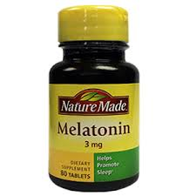
نکات مربوط به مصرف داروها ومکملها در پرواز زدگی: *پرهیز از مصرف کافیین *مصرف داروهای تنظیم کننده خواب زیر نظر پزشک ورزشی *عدم مصرف الکل *مصرف ملاتونین زیر نظر پزشک

Slide 26
از توجه شما متشكرم
HOME

